Slide 1
MIT网页介绍

Slide 2
一、比赛目的：
美国空军通过空军飞行员和练习生在虚拟现实模拟器中飞行的人工智能加速器发布了飞行员训练的数据集。为了在飞行员训练中实现人工智能训练和自动机动分级，美国空军试图从大约30个机动的目录中自动识别和标记该数据集中飞行的每个机动。比赛选手的解决方案有助于提高飞行训练的水平!

Slide 3
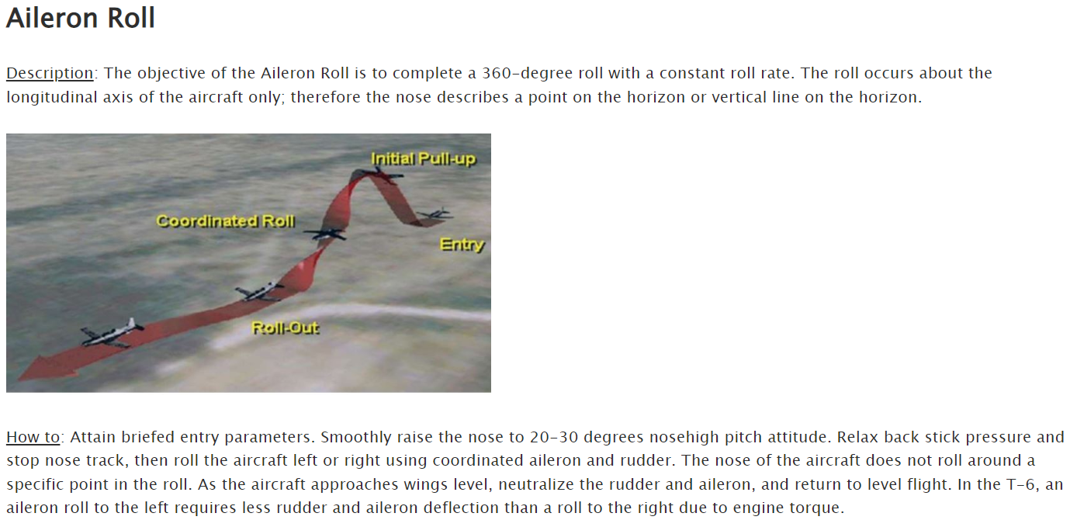
二、飞机演习动作
展示了T-6A Texan II的飞行演习。
1.发布了一些机动动作的相关信息，提供了空速、动力设置、机动所需的高度。另一些机动操作仍在等待发布，还没有相关的解释和文档。
2.网页中的Maneuvers菜单介绍了多种动作，给出了动作的定义、图像、视频。

Slide 4
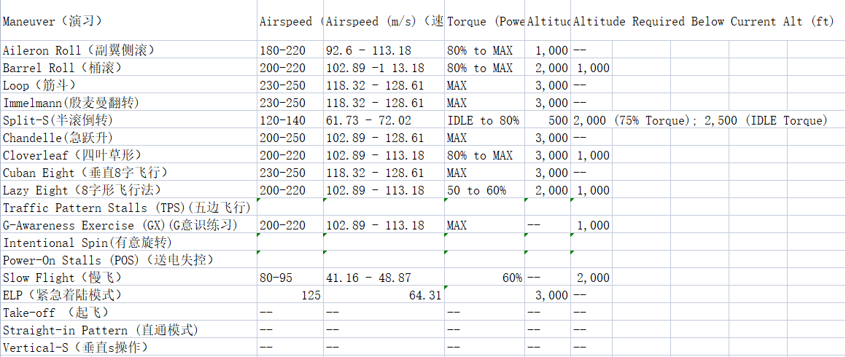
二、演习

Slide 5
三、挑战
1.对好数据和坏数据进行排序，区分真实数据，找出区别不同标记机动之间的参数并对其进行排序的算法。
2.识别策略
a.从大约30个机动的目录自动识别和标记在这个数据集中飞行的每个机动。
b.机动标签应该在时间序列数据中放置一个“开始”和“停止”标签。
c.不信任的数据尽最大努力。
3.分级演习
a.按以下分级表对每个机动动作进行分级:
(U)不满意——机动不安全
(F)公平-机动是安全的，但没有按照程序进行或不在允许的公差范围内
(G)良好-机动是安全的，并按照程序在允许的公差内进行
(E)卓越的-机动以一种特殊的方式完成
b.无真相数据-最好的努力

Slide 6
谢谢

